Slide 1


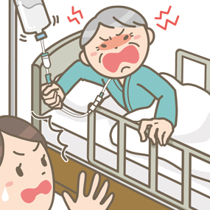
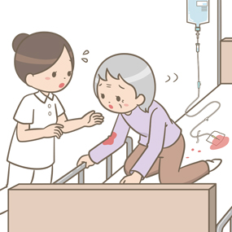
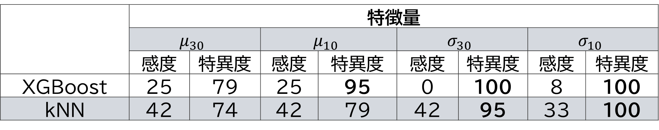
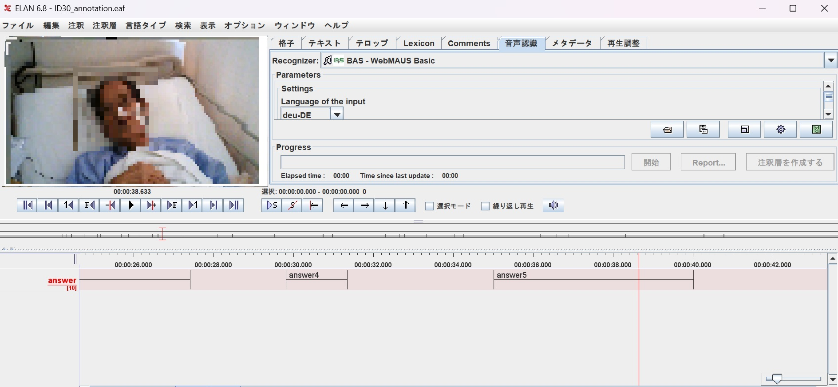
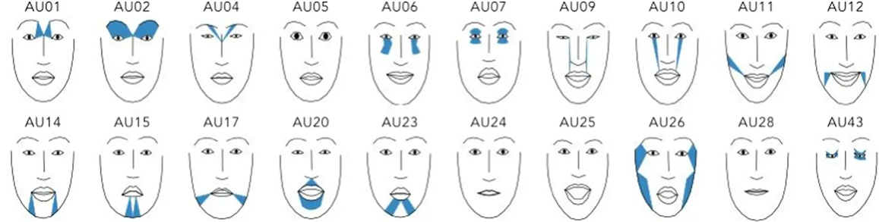
動画情報を用いた
せん妄判別モデルによる診断支援
〇仁保貴耀¹，湯口彰重¹，岡留有哉¹，大谷清子²，小川朝生²，松本吉央¹
1. 東京理科大学大学院, 2. 国立がん研究センター
背景と目的
診断支援のコンセプト
◆せん妄
多数の患者の 会話場面の収録
1人の患者の 会話場面の録画
中枢神経の機能障害の一形態で、入院者の約20%に みられる短期的かつ突発的な認知症のような症状
カテーテルや点滴の自己抜去や転倒によるケガの原因
認知症のリスクが上昇
専門医が少なく適切な対応が取れない
発症・重症化の予防が重要
医師の知見によると、表情筋の変化が遅いことや、反応潜時が延長
動画
発話区間の抽出
発話区間の抽出
発話動画
発話動画
特徴量の抽出
特徴量の抽出
特徴量
特徴量
◆カルテデータからせん妄を予測するタスク[Van den Boogaard et al., 2012]
分類モデル構築
分類モデル
分類
特徴量の収集が困難かつ患者が限定的、発症リスクの予測
カルテ情報
分類結果
◆表情からせん妄を分類するタスク[生田ら., 2023]
患者情報の収集
専門医の診断
機械学習手法１種類かつ特徴量設計１種類であり、 21名分の表情データセットに対して5分割の交差検証
簡便で高精度かつ自動的にせん妄を判別すること
オフラインでの
分類モデル作成
オンラインでの診断支援
表情特徴を用いたせん妄判別モデル
会話場面の収録
学習結果
せん妄患者12名、非せん妄患者の19名の医療関係者との3分程度の会話場面の収録
特徴量は先頭10、30フレームの平均と標準偏差を設計
評価項目は感度、特異度
感度：病気を正しく見つけ出す能力
特異度：病気ではないことを正しく見分ける能力
発話区間の切り出し
患者の発話区間の内、先頭10、30フレームをラベル付け
発話区間の最小が約30フレームであり、10フレームは 経験的に設定
k近傍法と標準偏差を特徴量としたときの感度がやや高い
→現状では、どの手法がせん妄の判別に最適か断定的なことはいえない
今後の方針
感度、特異度の両方とも80%以上が目標
本システムの実用化を目指すためには感度、特異度80% 以上の精度が必要 →特徴量の解析、音声情報の使用を検討
表情情報の抽出
特徴量の解析
表情情報として20種類のFacial Action Unit(AU)を抽出
AUとは、顔の筋肉に基づいて人間の顔の動きを分類するシステム
そのうち、AU07、AU11、AU20は極端な2値 →この3種類のAUを除いた、17種類のAUを特徴量として使用
各AUの寄与率の分析し、使用するAUの検討
特徴量設計の変更（平均、標準偏差以外の検討）
音声情報の使用を検討
精度向上のために音声情報の使用 →openSMILEで音声情報を取得
音声情報の相関を調査
音声情報のみを特徴量とした判別モデルの作成
→表情と音声の両方を使用したモデルの作成を目指す
Notes:
画像、音声を別々で
目的と関連、先行研究の順番が逆
フォント40
一連の図（表情を撮影から最終的な医者の判断までの）
会話場面の先頭を用いる理由
背景、従来研究、目的
目的を達成するために、後何をやる必要があるのか（現場でそれができるという）
ラベル付けよりだと、発話区間の検出or発話区間抽出

Slide 2
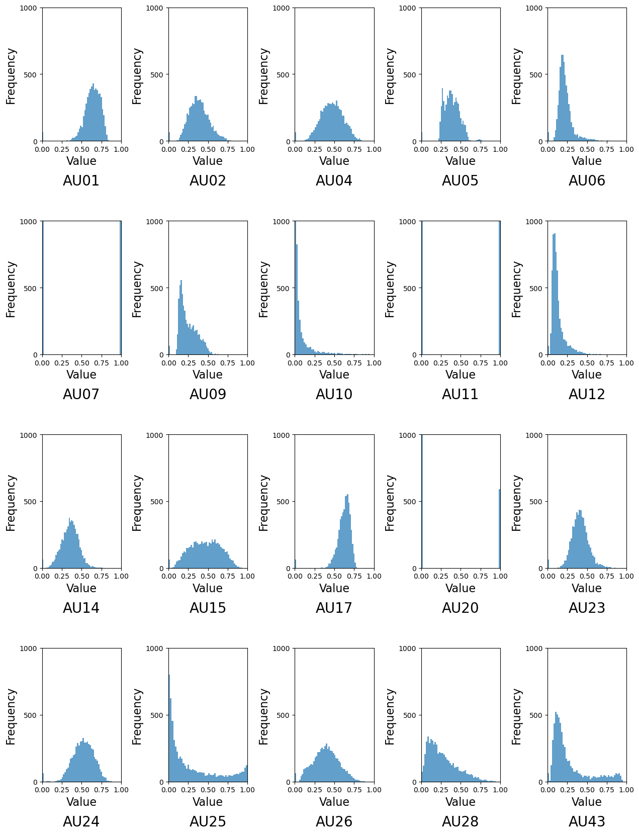
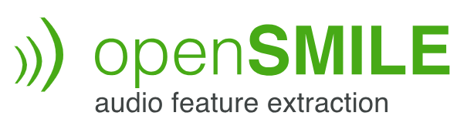

動画情報を用いた
せん妄判別モデルによる診断支援
〇仁保貴耀¹，湯口彰重¹，岡留有哉¹，大谷清子²，小川朝生²，松本吉央¹
1. 東京理科大学大学院, 2. 国立がん研究センター
背景と目的
診断支援のコンセプト
先行研究、医師の知見から表情がせん妄の判別に有効 である可能性（表情筋の変化が遅い、反応潜時の延長）
◆せん妄
多数の患者の 会話場面の収録
1人の患者の 会話場面の録画
中枢神経の機能障害の一形態で、入院者の約20%に みられる短期的かつ突発的な認知症のような症状
カテーテルや点滴の自己抜去や転倒によるケガの原因
認知症のリスクが上昇
専門医が少なく適切な対応が取れない
発症・重症化の予防が重要
医師の知見によると、表情筋の変化が遅いことや、反応潜時が延長
動画
発話区間の抽出
発話区間の抽出
 | せん妄 | 認知症
意識 | 意識障害 | おおむね正常
発症時期 | 特定可能 | 特定不可能
発症期間 | 一過性 | 持続性
症状 | 突然暴れだす 意味不明なことを口走る 妄想、厳格、幻聴 | 記憶障害 失見当識
発話動画
発話動画
特徴量の抽出
特徴量の抽出
特徴量
特徴量
◆カルテデータからせん妄を予測するタスク[Van den Boogaard et al., 2012]
分類モデル構築
分類モデル
分類
特徴量の収集が困難かつ患者が限定的、発症リスクの予測
カルテ情報
分類結果
◆表情からせん妄を分類するタスク[生田ら., 2023]
患者情報の収集
専門医の診断
機械学習手法１種類かつ特徴量設計１種類であり、 21名分の表情データセットに対して5分割の交差検証
患者と医療関係者の会話場面の撮影
表情データセットの構築（ラベル付け、表情情報の抽出）
特徴量の設計
学習モデルに入力し、判別結果を出力
専門医の最終的な判断材料
簡便で高精度かつ自動的にせん妄を判別すること
オフラインでの
分類モデル作成
オンラインでの診断支援
https://www.tokyomidtown-mc.jp/column/2014072817052/
表情特徴を用いたせん妄判別モデル
◆データセット構築と特徴量設計
会話場面の収録
学習結果
せん妄患者12名、非せん妄患者の19名の医療関係者との3分程度の会話場面の収録
特徴量は先頭10、30フレームの平均と標準偏差を設計
評価項目は感度、特異度
感度：病気を正しく見つけ出す能力
特異度：病気ではないことを正しく見分ける能力
学習方法：
30名分を学習データとし、3分割の交差検証をして パラメータチューニングを行い、モデルを構築
残り1名分をテストデータとして分類
テストデータを変更して1~2を繰り返す
→31名全員が必ず1度はテストデータとして使用
◆データセット構築と特徴量設計
発話区間の切り出し
会話場面の収録
せん妄患者12名、非せん妄患者の19名の医療関係者との会話場面の収録
動画長：3分程度
患者の発話区間の内、先頭10、30フレームを ラベル付け
発話区間の最小が約30フレームであり、10フレームは経験的に設定
発話区間の切り出し
会話場面において患者の発話区間の内、 先頭10、30フレームをラベル付け
これは発話区間の最小が約30フレーム、 10フレームは経験的に
k近傍法と標準偏差を特徴量としたときの感度がやや高い
→現状では、どの手法がせん妄の判別に最適か断定的なことはいえない
機械学習手法
線形回帰、ロジスティック回帰、SVM、決定木、 ランダムフォレスト、XGBoost、kNN
表情情報の抽出
Pyfeat [Cheong et al., 2023]を用いて、 Facial Action Unit(AU)を抽出
今後の方針
特徴量設計
先頭10、30フレームの平均と標準偏差
感度、特異度の両方とも80%以上が目標
本システムの実装を目指すためには感度、特異度80% 以上の精度が必要 →特徴量の解析、音声情報の使用を検討
撮影環境の検証
表情情報の抽出
特徴量の解析
 | 特徴量
 | $$μ_{30}$$ |  | $$μ_{10}$$ |  | $$σ_{30}$$ |  | $$σ_{10}$$
 | 感度 | 特異度 | 感度 | 特異度 | 感度 | 特異度 | 感度 | 特異度
XGBoost | 25 | 79 | 25 | 95 | 0 | 100 | 8 | 100
kNN | 42 | 74 | 42 | 79 | 42 | 95 | 33 | 100
リビングラボで明るさや手振れが表情特徴に与える 影響を検証
表情情報として20種類のFacial Action Unit(AU)を抽出
AUとは、顔の筋肉に基づいて人間の顔の動きを分類するシステム
そのうち、AU07、AU11、AU20は極端な2値 →この3種類のAUを除いた、17種類のAUを特徴量として使用
各AUの寄与率の分析
音声情報の使用を検討
音声情報を使用したモデルの作成を検討 →openSMILEで音声情報を取得
音声情報の相関を調査
https://github.com/audeering/opensmile
Notes:
画像、音声を別々で
目的と関連、先行研究の順番が逆
フォント40
一連の図（表情を撮影から最終的な医者の判断までの）
会話場面の先頭を用いる理由
背景、従来研究、目的
目的を達成するために、後何をやる必要があるのか（現場でそれができるという）
ラベル付けよりだと、発話区間の検出or発話区間抽出

Slide 3
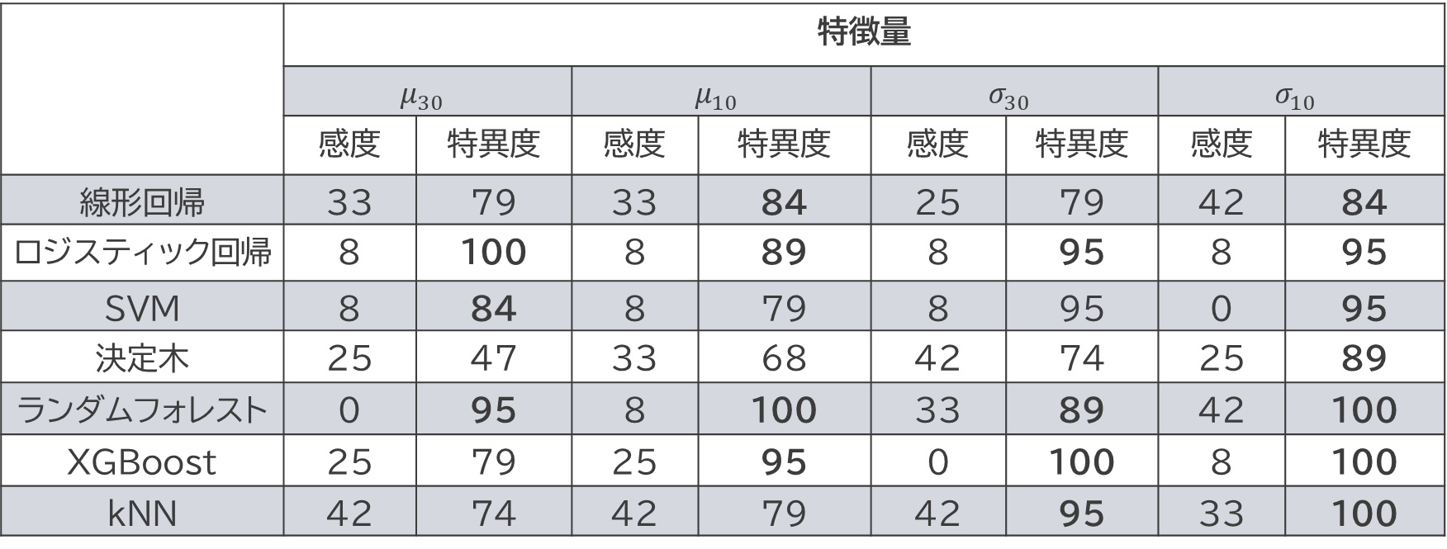
動画情報を用いた
せん妄判別モデルによる診断支援
〇仁保貴耀¹，湯口彰重¹，岡留有哉¹，大谷清子²，小川朝生²，松本吉央¹
1. 東京理科大学, 2. 国立がん研究センター
背景と目的
◆せん妄
◆カルテデータからせん妄を予測するタスク [Van den Boogaard et al., 2012]
中枢神経の機能障害の一形態で、入院者の約20%にみられる短期的かつ突発的な認知症のような症状
カテーテルや点滴の自己抜去や転倒によるケガの原因
認知症のリスクが上昇
専門医が少なく適切な対応ができていない
発症・重症化の予防が重要
特徴量の収集が困難かつ患者が限定的、せん妄の発症リスクの予測
◆表情からせん妄を分類するタスク[生田ら., 2023]
機械学習手法１種類かつ特徴量設計１種類であり、21名分の 表情データセットに対して5分割の交差検証
 | せん妄 | 認知症
意識 | 意識障害 | おおむね正常
発症時期 | 特定可能 | 特定不可能
発症期間 | 一過性 | 持続性
症状 | 突然暴れだす 意味不明なことを口走る 妄想、厳格、幻聴 | 記憶障害 失見当識
簡単に高精度で自動的にせん妄を判別すること
表情特徴量を用いた機械学習によるせん妄判別手法を開発する
表情データセットの構築
撮影時のプロトコル整備
撮影環境の工夫
プロトコルに基づく表情特徴の抽出
高精度に判別できる手法の組み合わせを探索的に検証
特徴量設計4種類、機械学習手法7種類
パラメータチューニング
https://www.tokyomidtown-mc.jp/column/2014072817052/
せん妄判別モデル
◆データセット構築と特徴量設計（ポリシーがない）
◆性能評価実験
会話場面の収録
せん妄患者12名、非せん妄患者の19名分の医療関係者との会話場面の収録
動画長：3分程度
患者の発話区間の検討
会話場面において患者の発話区間の内、 先頭10、30フレームをラベル付け
（10、30の理由）
◆結果（感度、特異度の話も追加）
表情情報の抽出
Pyfeat [Cheong et al., 2023]を用いて、 Facial Action Unit(AU)を抽出
特徴量設計
先頭10、30フレームの平均と標準偏差
◆機械学習手法
考察？
線形回帰、ロジスティック回帰、SVM、決定木、 ランダムフォレスト、XGBoost、kNN
今後の方針
◆表情データセットの解析？
◆音声情報の使用を検討？
データセットの分布
特徴量設計による分類精度への影響
各AUが分類精度に与える影響
認知症で音声が有効説？みたいなことを載せる
(音声情報を組み込み、マルチモーダル情報として精度向上を目指す)
まずは、会話場面の動画からopenSMILEで特徴抽出
目標：特徴量の処理
目標：学習モデルの作成
Notes:
画像、音声を別々で
目的と関連、先行研究の順番が逆
フォント40
一連の図（表情を撮影から最終的な医者の判断までの）
会話場面の先頭を用いる理由、

